Slide 1
Optical Music Recognition mittels Deep-Learning zur computergestützten Interpretation von Klaviernoten
Peter Schramm
schrammp@hochschule-trier.de

Slide 2
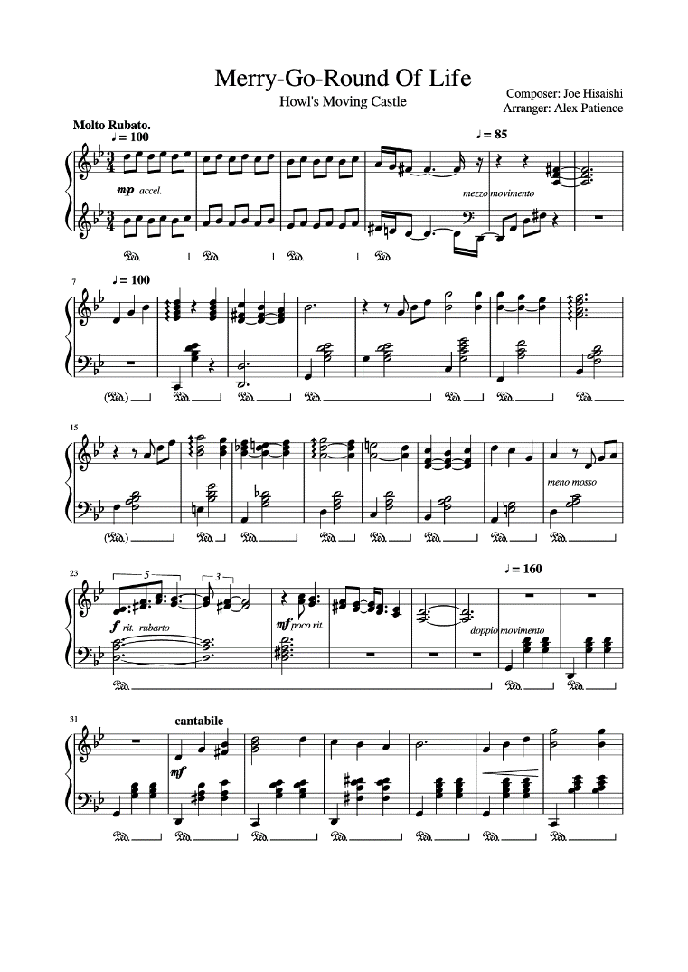
Idee
MuseScore: Merry-Go-Round Of Life
https://musescore.com/user/16006641/scores/4197961

Slide 3



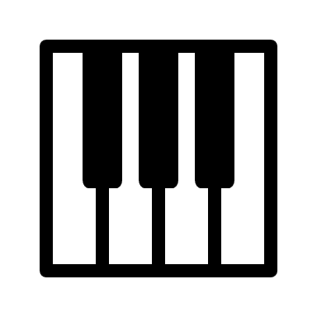

Idee
Wiedergabe
Archivierung
Notenlernprogramme
Semantische Suche
MuseScore: Merry-Go-Round Of Life
https://musescore.com/user/16006641/scores/4197961

Slide 4
Idee
?
Wiedergabe
Archivierung
Notenlernprogramme
Semantische Suche
MuseScore: Merry-Go-Round Of Life
https://musescore.com/user/16006641/scores/4197961

Slide 5
Inhaltsübersicht
Optical Music Recognition (OMR)
Intuition
Zielsetzung/Einordnung
ABC-Notation
OMR-Pipeline
Überblick
Merkmalsextraktion (Schritt 1)
Akkoladen-Extraktion (Schritt 2)
Notenzeilenerkennung (Schritt 3)
Symbolerkennung (Schritt 4)
Zusammensetzung (Schritt 5)
Demo
Ausblick/Fragen

Slide 6
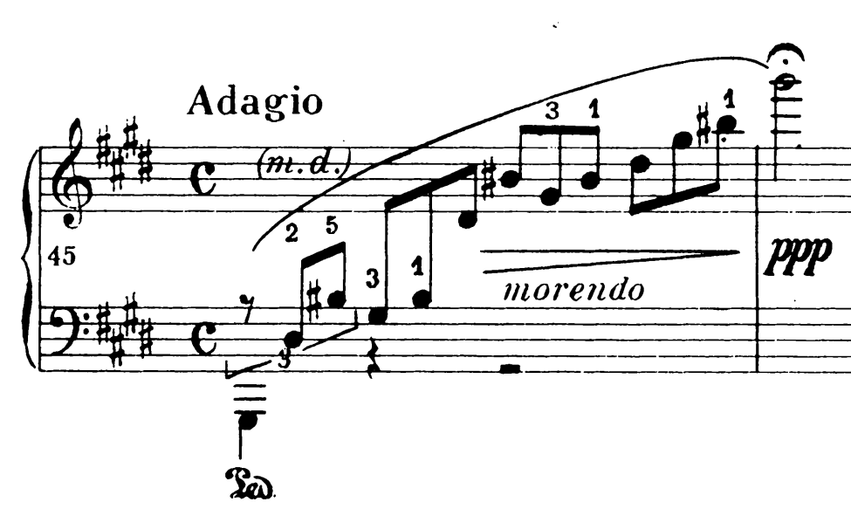
Optical Music Recognition (OMR)
IMSLP: (Chopin, Frédéric) Nocturne in C-sharp minor, B.49, 1830.
https://imslp.org/wiki/Nocturne_in_C-sharp_minor,_B.49_(Chopin,_Frédéric)

Slide 7
Optical Music Recognition (OMR)
Akkolade
IMSLP: (Chopin, Frédéric) Nocturne in C-sharp minor, B.49, 1830.
https://imslp.org/wiki/Nocturne_in_C-sharp_minor,_B.49_(Chopin,_Frédéric)

Slide 8
Optical Music Recognition (OMR)
Akkolade
Notenzeile
IMSLP: (Chopin, Frédéric) Nocturne in C-sharp minor, B.49, 1830.
https://imslp.org/wiki/Nocturne_in_C-sharp_minor,_B.49_(Chopin,_Frédéric)

Slide 9
Optical Music Recognition (OMR)
Violinschlüssel
Akkolade
Notenzeile
Bassschlüssel
IMSLP: (Chopin, Frédéric) Nocturne in C-sharp minor, B.49, 1830.
https://imslp.org/wiki/Nocturne_in_C-sharp_minor,_B.49_(Chopin,_Frédéric)

Slide 10
Optical Music Recognition (OMR)
Violinschlüssel
Akkolade
Notenzeile
Bassschlüssel
IMSLP: (Chopin, Frédéric) Nocturne in C-sharp minor, B.49, 1830.
https://imslp.org/wiki/Nocturne_in_C-sharp_minor,_B.49_(Chopin,_Frédéric)
Pedalanweisung

Slide 11
Optical Music Recognition (OMR)
Violinschlüssel
Akkolade
Notenzeile
Bassschlüssel
Taktart
IMSLP: (Chopin, Frédéric) Nocturne in C-sharp minor, B.49, 1830.
https://imslp.org/wiki/Nocturne_in_C-sharp_minor,_B.49_(Chopin,_Frédéric)
Pedalanweisung

Slide 12
Optical Music Recognition (OMR)
Tempoangabe
Violinschlüssel
Akkolade
Notenzeile
Bassschlüssel
Taktart
IMSLP: (Chopin, Frédéric) Nocturne in C-sharp minor, B.49, 1830.
https://imslp.org/wiki/Nocturne_in_C-sharp_minor,_B.49_(Chopin,_Frédéric)
Pedalanweisung

Slide 13
Optical Music Recognition (OMR)
Tempoangabe
Violinschlüssel
pianopianissimo
Akkolade
Notenzeile
Bassschlüssel
Taktart
IMSLP: (Chopin, Frédéric) Nocturne in C-sharp minor, B.49, 1830.
https://imslp.org/wiki/Nocturne_in_C-sharp_minor,_B.49_(Chopin,_Frédéric)
Pedalanweisung

Slide 14
Optical Music Recognition (OMR)
Tempoangabe
Violinschlüssel
pianopianissimo
Akkolade
Notenzeile
Bassschlüssel
Taktart
IMSLP: (Chopin, Frédéric) Nocturne in C-sharp minor, B.49, 1830.
https://imslp.org/wiki/Nocturne_in_C-sharp_minor,_B.49_(Chopin,_Frédéric)
Pedalanweisung

Slide 15

Optical Music Recognition (OMR) - Zielsetzung
Eingabe:
Scans / digital generiert
Ausgabe:
ABC-Notation
Intrakomplexität
Homophonisch je Notenzeile
Interkomplexität
Akkolade
Keine strukturelle Interaktion
Intrakomplexität
Interkomplexität
Monophonie
Homophonie
Polyphonie

Slide 16
Optical Music Recognition (OMR) - Einordnung
Verwandte Arbeiten
Proprietäre Software
SmartScore https://www.musitek.com/smartscore64-piano.html
SharpEye http://www.visiv.co.uk/
ScanScore https://scan-score.com/en/products/
PhotoScore https://www.neuratron.com/photoscore.htm
PlayScore https://www.playscore.co/
OpenSource Software
Audiveris https://github.com/audiveris
Research Projekte
CNN-basiert
Notes:
Software für verschiedene Anwendungsfälle

Slide 17
Optical Music Recognition (OMR) - Einordnung
Verwandte Arbeiten
Proprietäre Software
SmartScore https://www.musitek.com/smartscore64-piano.html
SharpEye http://www.visiv.co.uk/
ScanScore https://scan-score.com/en/products/
PhotoScore https://www.neuratron.com/photoscore.htm
PlayScore https://www.playscore.co/
OpenSource Software
Audiveris https://github.com/audiveris
Research Projekte
CNN-basiert
R-CNN-basiert

Slide 18
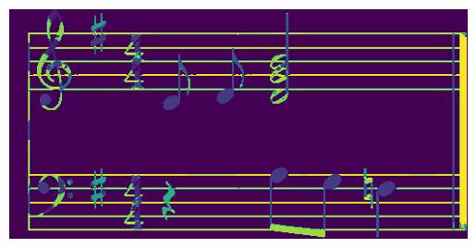
Optical Music Recognition (OMR) - Einordnung
Verwandte Arbeiten
Proprietäre Software
SmartScore https://www.musitek.com/smartscore64-piano.html
SharpEye http://www.visiv.co.uk/
ScanScore https://scan-score.com/en/products/
PhotoScore https://www.neuratron.com/photoscore.htm
PlayScore https://www.playscore.co/
OpenSource Software
Audiveris https://github.com/audiveris
Research
CNN-basiert
R-CNN-basiert
U-Net-basiert
Notes:
Vorteile U-Net:
Beliebige Größen und Formen
Pixelweise Prädiktion erlaubt Detektion vieler Elemente auf einmal

Slide 19
ABC-Notation
Textbasiertes Notationssystem
Aktueller Standard: v2.1 https://abcnotation.com/wiki/abc:standard
X:1
K: G
M: 4/4
L: 1/8
%%score {V1 V2
V: V1 clef=treble
V: V2 clef=bass
[V:V1]
C D [DGB]4 |]
[V:V2]
z2 A,G, =F,2 |]

Slide 20
ABC-Notation
Textbasiertes Notationssystem
Aktueller Standard: v2.1 https://abcnotation.com/wiki/abc:standard
X:1
K: G
M: 4/4
L: 1/8
%%score {V1 V2
V: V1 clef=treble
V: V2 clef=bass
[V:V1]
C D [DGB]4 |]
[V:V2]
z2 A,G, =F,2 |]
Header

Slide 21
ABC-Notation
Textbasiertes Notationssystem
Aktueller Standard: v2.1 https://abcnotation.com/wiki/abc:standard
X:1
K: G
M: 4/4
L: 1/8
%%score {V1 V2
V: V1 clef=treble
V: V2 clef=bass
[V:V1]
C D [DGB]4 |]
[V:V2]
z2 A,G, =F,2 |]
Header

Slide 22
ABC-Notation
Textbasiertes Notationssystem
Aktueller Standard: v2.1 https://abcnotation.com/wiki/abc:standard
X:1
K: G
M: 4/4
L: 1/8
%%score {V1 V2
V: V1 clef=treble
V: V2 clef=bass
[V:V1]
C D [DGB]4 |]
[V:V2]
z2 A,G, =F,2 |]
Header

Slide 23
ABC-Notation
Textbasiertes Notationssystem
Aktueller Standard: v2.1 https://abcnotation.com/wiki/abc:standard
X:1
K: G
M: 4/4
L: 1/8
%%score {V1 V2
V: V1 clef=treble
V: V2 clef=bass
[V:V1]
C D [DGB]4 |]
[V:V2]
z2 A,G, =F,2 |]
Header

Slide 24
ABC-Notation
Textbasiertes Notationssystem
Aktueller Standard: v2.1 https://abcnotation.com/wiki/abc:standard
X:1
K: G
M: 4/4
L: 1/8
%%score {V1 V2
V: V1 clef=treble
V: V2 clef=bass
[V:V1]
C D [DGB]4 |]
[V:V2]
z2 A,G, =F,2 |]
Header

Slide 25
ABC-Notation
Textbasiertes Notationssystem
Aktueller Standard: v2.1 https://abcnotation.com/wiki/abc:standard
X:1
K: G
M: 4/4
L: 1/8
%%score {V1 V2
V: V1 clef=treble
V: V2 clef=bass
[V:V1]
C D [DGB]4 |]
[V:V2]
z2 A,G, =F,2 |]
Header

Slide 26
ABC-Notation
Textbasiertes Notationssystem
Aktueller Standard: v2.1 https://abcnotation.com/wiki/abc:standard
X:1
K: G
M: 4/4
L: 1/8
%%score {V1 V2
V: V1 clef=treble
V: V2 clef=bass
[V:V1]
C D [DGB]4 |]
[V:V2]
z2 A,G, =F,2 |]
Header
Noten

Slide 27
ABC-Notation
Textbasiertes Notationssystem
Aktueller Standard: v2.1 https://abcnotation.com/wiki/abc:standard
X:1
K: G
M: 4/4
L: 1/8
%%score {V1 V2
V: V1 clef=treble
V: V2 clef=bass
[V:V1]
C D [DGB]4 |]
[V:V2]
z2 A,G, =F,2 |]
Header
Noten
Gerendert mit: AbcJS

Slide 28
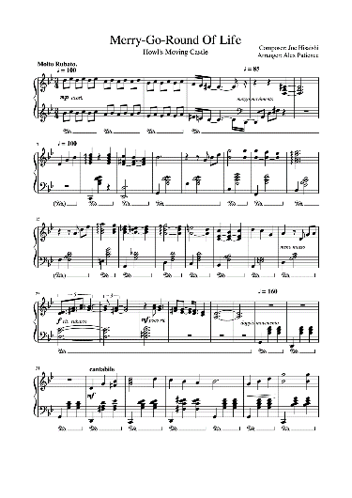
OMR-Pipeline - Überblick
Merkmals-ermittlung

Slide 29
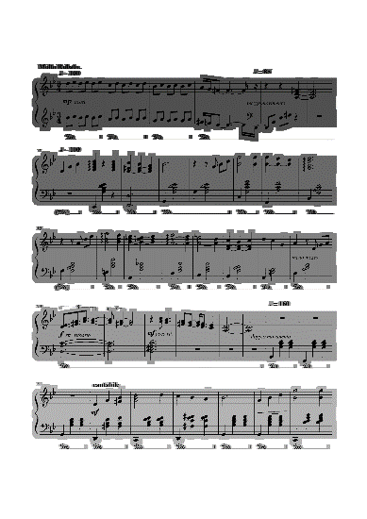
OMR-Pipeline - Überblick
Merkmals-ermittlung
Akkoladen-extraktion

Slide 30
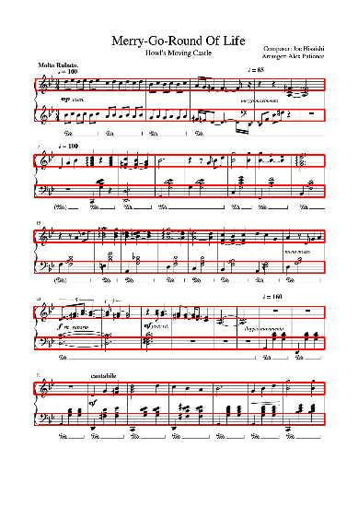
OMR-Pipeline - Überblick
Merkmals-ermittlung
Akkoladen-extraktion
Notenzeilen-erkennung

Slide 31
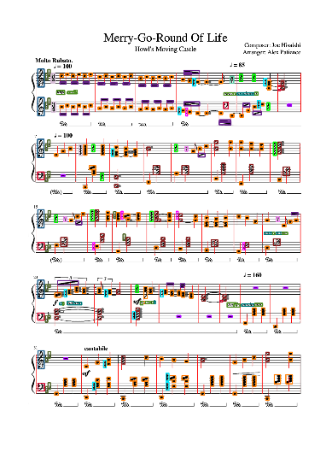
OMR-Pipeline - Überblick
Merkmals-ermittlung
Akkoladen-extraktion
Notenzeilen-erkennung
Symbol-erkennung

Slide 32
OMR-Pipeline - Überblick
Merkmals-ermittlung
Akkoladen-extraktion
Notenzeilen-erkennung
Symbol-erkennung
Zusammen-setzung
X:1
%%score { V1 V2 }
V: V1 clef=treble
V: V2 clef=bass
M:none
,[V:V1]
D'E' D'E' D'E' C'D' C'D' C'D' BC' BC' BC' AG F F2 F2 z2 z2 [A,EF]2 [FA,]4

Slide 33
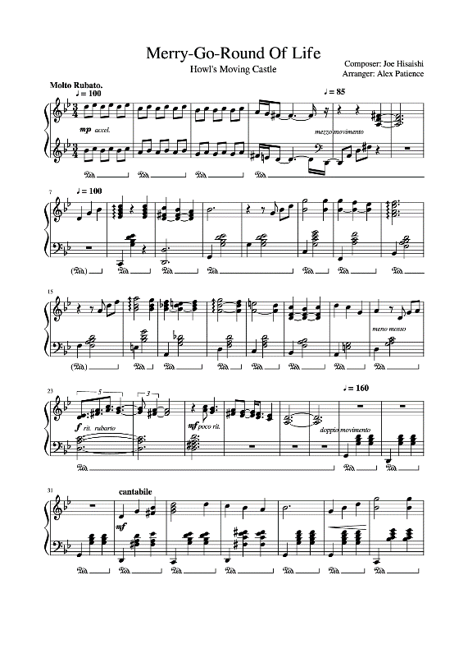
OMR-Pipeline - Merkmalsextraktion (Schritt 1)
Notenlinienhöhe
Notenlinienabstand

Slide 34
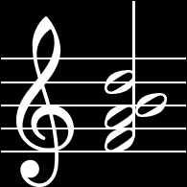
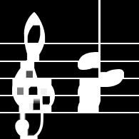
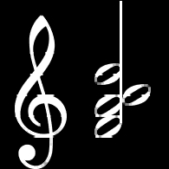
OMR-Pipeline - Merkmalsextraktion (Schritt 1)
Notenlinienhöhe
Notenlinienabstand
Original, (195x195)
Schließen, (9x9)
Öffnen, (3x3)

Slide 35
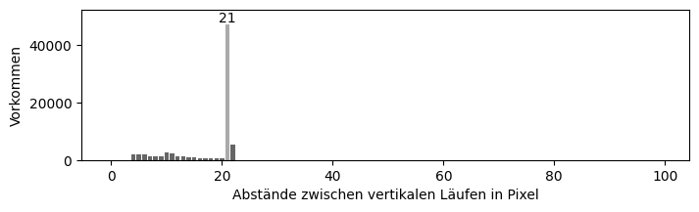
OMR-Pipeline - Merkmalsextraktion (Schritt 1)
Notenlinienhöhe
Notenlinienabstand

Slide 36
OMR-Pipeline - Akkoladen-Extraktion (Schritt 2)
Eingabebild

Slide 37

OMR-Pipeline - Akkoladen-Extraktion (Schritt 2)
Eingabebild
Maskierungen der größten CCL-Regionen

Slide 38

OMR-Pipeline - Akkoladen-Extraktion (Schritt 2)
Eingabebild
Maskierungen der größten CCL-Regionen
Verbleibende Regionen

Slide 39

OMR-Pipeline - Akkoladen-Extraktion (Schritt 2)
Eingabebild
Maskierungen der größten CCL-Regionen
Verbleibende Regionen
Maskenkombinierung

Slide 40
OMR-Pipeline – Notenzeilenerkennung (Schritt 3)
Eingabebild

Slide 41
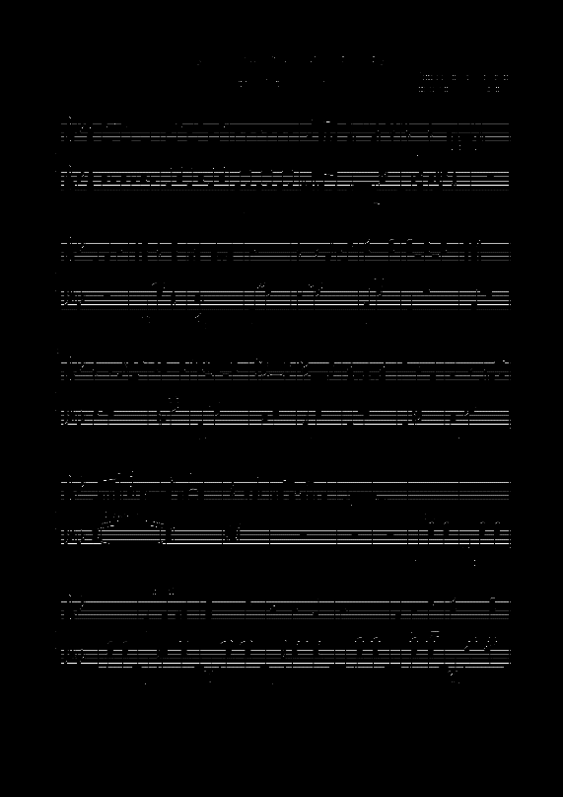
OMR-Pipeline – Notenzeilenerkennung (Schritt 3)
Eingabebild
Pixel angrenzend an den häufigsten Abständen

Slide 42
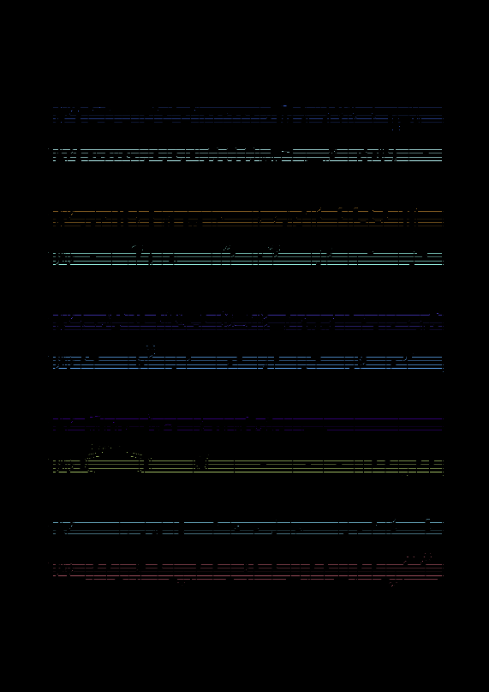
OMR-Pipeline – Notenzeilenerkennung (Schritt 3)
Eingabebild
Pixel angrenzend an den häufigsten Abständen
Clustering mittels DBSCAN

Slide 43


OMR-Pipeline – Notenzeilenerkennung (Schritt 3)
Eingabebild
Pixel angrenzend an den häufigsten Abständen
Clustering mittels DBSCAN
Dilatation
$$k×k$$

Slide 44

OMR-Pipeline – Notenzeilenerkennung (Schritt 3)
Eingabebild
Dilatation
$$k×k$$

Slide 45


OMR-Pipeline – Notenzeilenerkennung (Schritt 3)
Eingabebild
Dilatation
$$k×k$$
Schließen
$$2k×2k$$

Slide 46
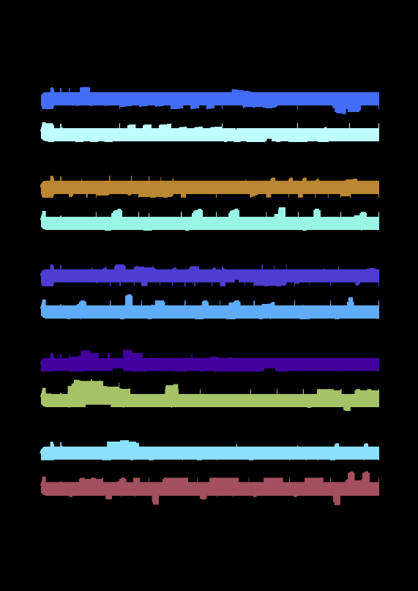
OMR-Pipeline – Notenzeilenerkennung (Schritt 3)
Eingabebild
Dilatation
$$k×k$$
Schließen
$$2k×2k$$
Verfeinerung der Maskierung

Slide 47
OMR-Pipeline – Symbolerkennung (Schritt 4)
Eingabebild
Akkoladen-Masken

Slide 48
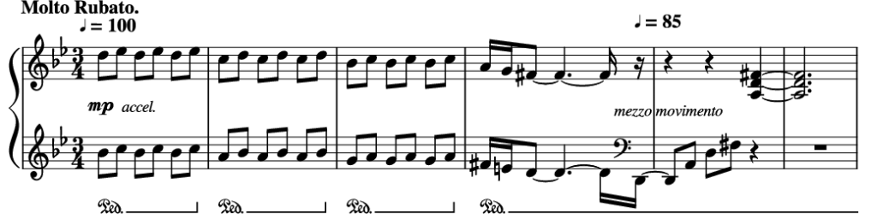
OMR-Pipeline – Symbolerkennung (Schritt 4)
Eingabebild
Akkoladen-Masken

Slide 49
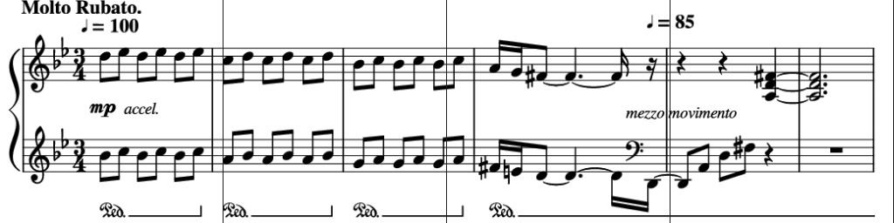
OMR-Pipeline – Symbolerkennung (Schritt 4)
256
Eingabebild
Akkoladen-Masken
256
256
256
256

Slide 50
OMR-Pipeline – Symbolerkennung (Schritt 4)
256
256
256
256
256
1
16
16
16+16
256x256
256x256
16
16
49
32
32
32+32
128x128
128x128
16
32
32
Conv2D 3x3, ReLu
64x64
Concatenate
MaxPooling 2x2
32
64
64
Conv2DTranspose 2x2, ReLu
Conv2D 1x1, Softmax

Slide 51
OMR-Pipeline – Symbolerkennung (Schritt 4)
256
256
256
256
256
1
16
16
16+16
256x256
256x256
16
16
49
32
32
32+32
128x128
128x128
16
32
32
Conv2D 3x3, ReLu
64x64
Concatenate
MaxPooling 2x2
32
64
64
Conv2DTranspose 2x2, ReLu
Conv2D 1x1, Softmax

Slide 52
OMR-Pipeline – Symbolerkennung (Schritt 4)
256
256
256
256
256
1
16
16
16+16
256x256
256x256
16
16
49
32
32
32+32
128x128
128x128
16
32
32
Conv2D 3x3, ReLu
64x64
Concatenate
MaxPooling 2x2
32
64
64
Conv2DTranspose 2x2, ReLu
Conv2D 1x1, Softmax

Slide 53
OMR-Pipeline – Symbolerkennung (Schritt 4)
256
256
256
256
256
1
16
16
16+16
256x256
256x256
16
16
49
32
32
32+32
128x128
128x128
16
32
32
Conv2D 3x3, ReLu
64x64
Concatenate
MaxPooling 2x2
32
64
64
Conv2DTranspose 2x2, ReLu
Conv2D 1x1, Softmax

Slide 54
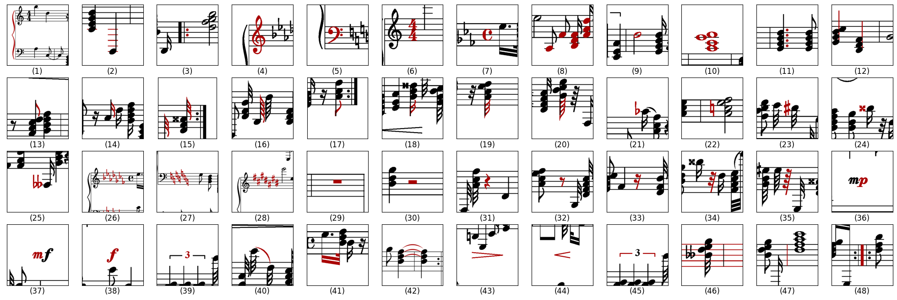
OMR-Pipeline – Symbolerkennung (Schritt 4)
Verwendete U-Net Klassen:

Slide 55
OMR-Pipeline – Symbolerkennung (Schritt 4)
Verwendete U-Net Klassen:

Slide 56
OMR-Pipeline – Symbolerkennung (Schritt 4)
Verwendete U-Net Klassen:

Slide 57
OMR-Pipeline – Symbolerkennung (Schritt 4)
Verwendete U-Net Klassen:

Slide 58
OMR-Pipeline – Symbolerkennung (Schritt 4)
Verwendete U-Net Klassen:

Slide 59
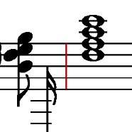
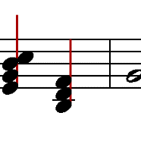
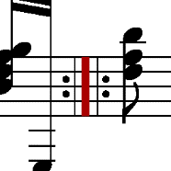
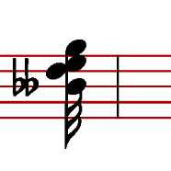
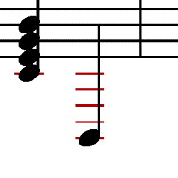
OMR-Pipeline – Symbolerkennung (Schritt 4)
Kombinierung der Klassenausgaben:
Vertikale Linien:
Notenhals (12)
Taktstrich (47)
Taktstrich, dick (48)
Horizontale Linien:
Hilfslinie (2)
Notenlinie (46)
Eliminierung horizontaler und vertikale Linien von der Prädiktion
Connected-Component-Labeling auf verbliebene Ausgabe
Non-Maximum Surpression pro gefundener Komponente
Umfassen jeder Komponente mit einer Bounding-Box
(12)
(47)
(48)
(2)
(46)
Notes:
U-Net hat Schwierigkeiten morphologisch ähnliche Elemente voneinander zu unterscheiden

Slide 60
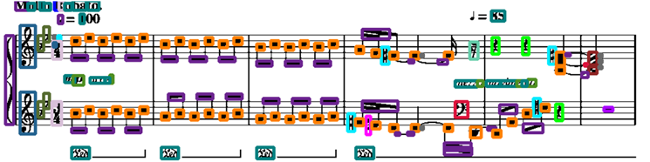
OMR-Pipeline – Symbolerkennung (Schritt 4)
Ergebnis der Symbolerkennung

Slide 61
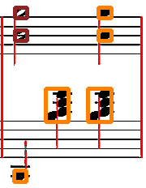
OMR-Pipeline – Zusammensetzung (Schritt 5)
Ausgabe der Symboldetektion

Slide 62
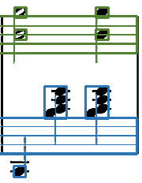
OMR-Pipeline – Zusammensetzung (Schritt 5)
Ausgabe der Symboldetektion
Zuweisung zu Notenzeilen

Slide 63
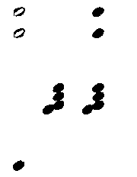
OMR-Pipeline – Zusammensetzung (Schritt 5)
Ausgabe der Symboldetektion
Zuweisung zu Notenzeilen
Masken der Notenköpfe

Slide 64
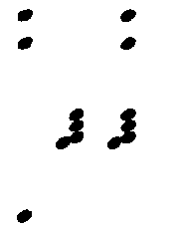
OMR-Pipeline – Zusammensetzung (Schritt 5)
Ausgabe der Symboldetektion
Zuweisung zu Notenzeilen
Masken der Notenköpfe
Schließung der Notenköpfe

Slide 65
OMR-Pipeline – Zusammensetzung (Schritt 5)
Ausgabe der Symboldetektion
Schließung der Notenköpfe

Slide 66

OMR-Pipeline – Zusammensetzung (Schritt 5)
Ausgabe der Symboldetektion
Schließung der Notenköpfe
Distanztransformation

Slide 67
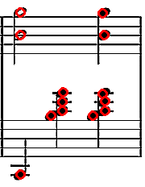
OMR-Pipeline – Zusammensetzung (Schritt 5)
Ausgabe der Symboldetektion
Schließung der Notenköpfe
Distanztransformation
Lokale Maxima Ermittlung

Slide 68
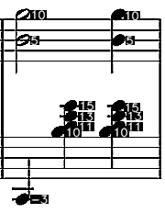
OMR-Pipeline – Zusammensetzung (Schritt 5)
Ausgabe der Symboldetektion
Lokale Maxima Ermittlung
Distanzberechnung bzw. Notenlinienzuweisung
Resultierendes
Python-Dictionary
[[{'type': 'ClefG', 'staff': 0, 'x': 41},
{'type': 'RestWhole', 'staff': 0, 'x': 157},
{'type': 'black', 'staff': 0, 'x': 258, 'pitches': [1], 'beamgroup': -1},
{'type': 'black', 'staff': 0, 'x': 308, 'pitches': [3], 'beamgroup': -1},
{'type': 'black', 'staff': 0, 'x': 358, 'pitches': [2, 5], 'beamgroup': -1},
{'type': 'half',
'staff': 0,
'x': 423,
'pitches': [5, 3, 7],
'beamgroup': -1},
...

Slide 69
Demo

Slide 70
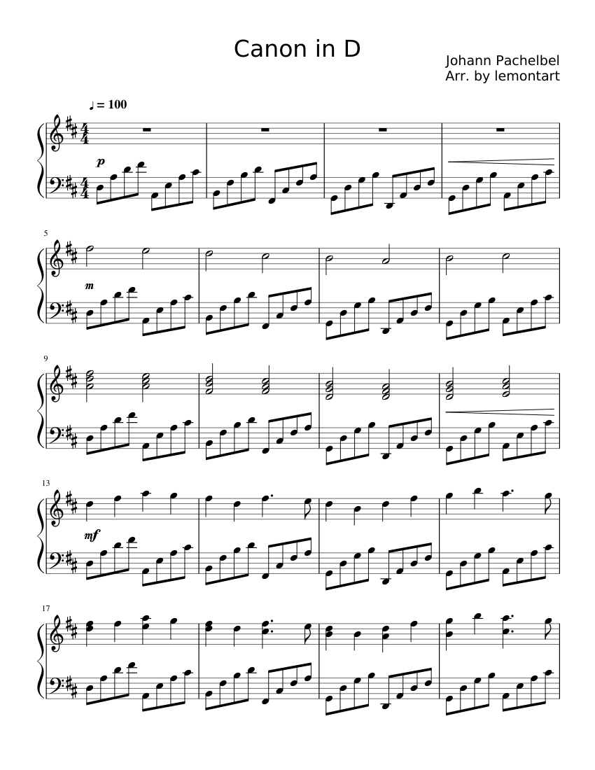
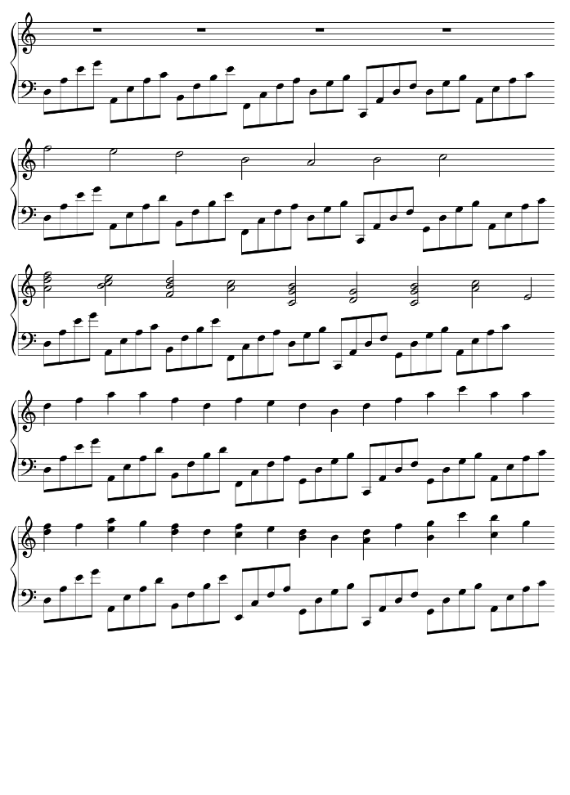
OMR-Pipeline – Zusammensetzung (Schritt 5)
MuseScore: Canon in D
https://musescore.com/user/1809056/scores/1019991

Slide 71
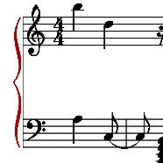
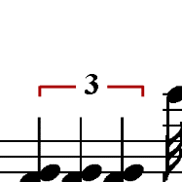
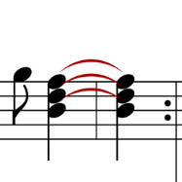
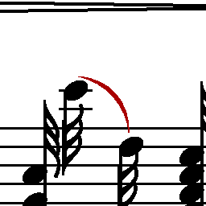
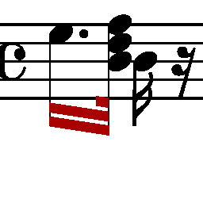
Zusammenfassung/Ausblick
Zusammenfassung
Deep-Learning-basierte OMR-Pipeline
Einbettung in eine Web-basierte Desktop-Anwendung
Ausblick
Erweiterung der Pipeline
Trennen von Symbolen variierender Form und Größe
Anpassung des Datensatzes für das U-Net
(1)
(45)
(42)
(40)
(41)

Slide 72
Quellen
AbcJS - javascript for rendering abc music notation. https://www.abcjs.net/
Home of abc notation. https://abcnotation.com/
Bainbridge, David und Tim Bell: The Challenge of Optical Music Recognition. Computers and the Humanities, 35(2):95–121, 2001.
Byrd, Donald und Jakob Grue Simonsen: Towards a Standard Testbed for Optical Music Recognition: Definitions, Metrics, and Page Images. Journal of New Music Research, 44(3):169–195, 2015.
Calvo-Zaragoza, Jorge, Jan Hajič Jr. und Alexander Pacha: Understanding Optical Music Recognition. ACM Computing Surveys, 53(4):1–35, 2021.
Dos Santos Cardoso, Jaime, Artur Capela, Ana Rebelo, Carlos Guedes und Joaquim Da Pinto Costa: Staff detection with stable paths. IEEE Transactions on Pattern Analysis and Machine Intelligence, 31(6):1134–1139, 2009.
FuJinaga, Ichlro: Optical music recognition using projections. 1988.
Hajic jr., Jan, Matthias Dorfer, Gerhard Widmer und Pavel Pecina: Towards Full-Pipeline Handwritten OMR with Musical Symbol Detection by U-Nets. 2018.
ImageMagick - A free and open-source software suite for displaying, converting, and editing raster image and vector image files. https://imagemagick.org/
Mathematical Morphology. https://homepages.inf.ed.ac.uk/rbf/HIPR2/matmorph.htm
Musescore - Transskription. https://musescore.com/user/16006641/scores/4197961
Erosion and Dilation of Images. https://docs.opencv.org/3.4/db/df6/tutorial_erosion_dilatation.html
Pacha, Alexander, Kwon-Young Choi, Bertrand Couasnon, Yann Ricquebourg, Richard Zanibbi und Horst Eidenberger: Handwritten Music Object Detection: Open Issues and Baseline Results. In: 2018 13th IAPR International Workshop on Document Analysis Systems (DAS). IEEE, 2018.
AbcJS - javascript for rendering abc music notation. https://www.reactjs.org/
Ronneberger, Olaf, Philipp Fischer und Thomas Brox: UNet: Convolutional Networks for Biomedical Image Segmentation.
Rebelo, Ana, Ichiro Fujinaga, Filipe Paszkiewicz, Andre R. S. Marcal, Carlos Guedes und Jaime S. Cardoso: Optical music recognition: state-of-the-art and open issues. International Journal of Multimedia Information Retrieval, 1(3):173–190, 2012.
Shatri, Elona und György Fazekas: Optical Music Recognition: State of the Art and Major Challenges. arXiv, 2020.
Tuggener, Lukas, Yvan Putra Satyawan, Alexander Pacha, Jürgen Schmidhuber und Thilo Stadelmann: DeepScoresV2.
Wirth, Michael A.: Grayscale Morphological Analysis. http://www.cyto.purdue.edu/cdroms/micro2/content/education/wirth08.pdf, 2004.

Slide 73
Vielen Dank für Ihre Aufmerksamkeit!
Fragen?
Peter Schramm
schrammp@hochschule-trier.de

